Slide 1
일본 근현대사
메이지유신과
근대국민국가의 성립
일본어일본학과 10학번 김동기
11학번 김진희
11학번 정다민
호텔 관광학과 11학번 이유리

Slide 2
목차
메이지시대의 일본과 세계
일본제국과 근대일본
메이지시대, 다이쇼시대, 쇼와시대
메이지유신에서 영향받은 근대국민국가
근대국민국가의 특징

Slide 3
메이지시대의 일본과 세계

Slide 4
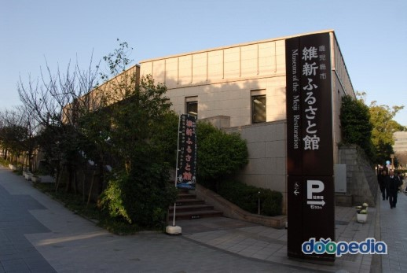
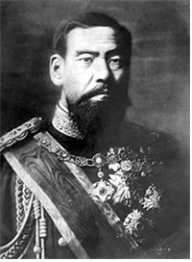
메이지시대의 일본과 세계
메이지 유신
메이지 유신 기념관과 메이지 천황의 모습

Slide 5
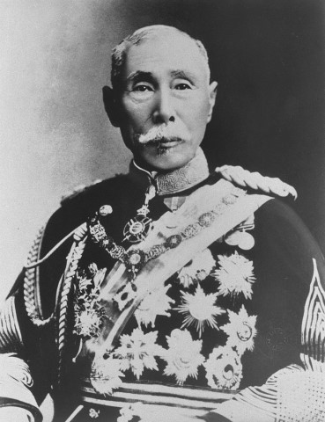
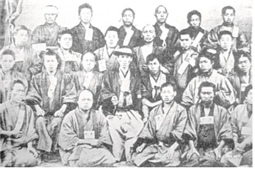
메이지시대의 일본과 세계
징병제도의 변화
최초의 징병검사

Slide 6
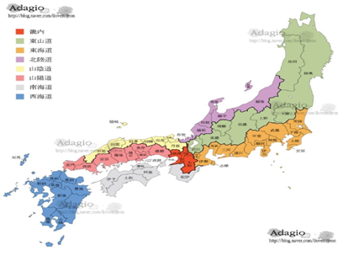
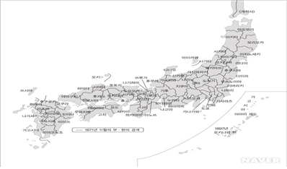
메이지시대의 일본과 세계
폐번치현 전후의 비교.

Slide 7
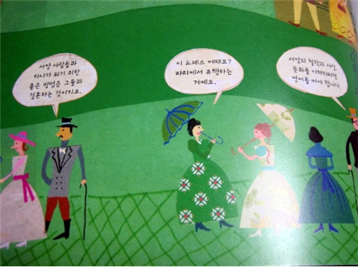
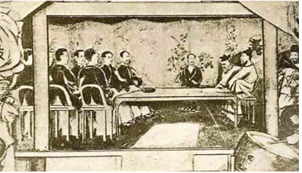
메이지시대의 일본과 세계
문명을 개방한 일본과 강화도 조약
양복과 드레스를 입는 일본의 모습과 강화도 조약 당시의 모습

Slide 8
메이지시대의 일본과 세계
메이지 유신 관련동영상
http://www.youtube.com/watch?v=hZItYPzlomU

Slide 9
일본제국과 근대일본

Slide 10
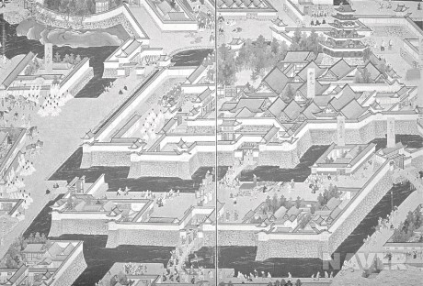
일본제국과 근대일본
막부체제와의 비교
에도시대 성의 모습

Slide 11
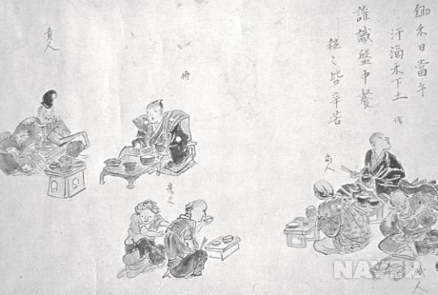
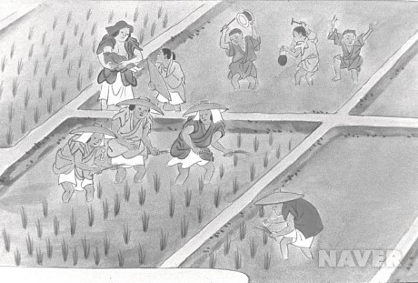
일본제국과 근대일본
막부체제와의 비교
에도시대의 서민들의 모습

Slide 12
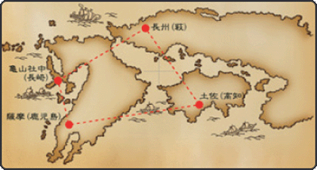
일본제국과 근대일본
막부 말기
사쓰마번 조슈번의 모습

Slide 13
메이지시대, 다이쇼시대, 쇼와시대

Slide 14
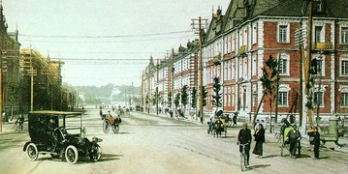
메이지시대, 다이쇼시대, 쇼와시대
메이지시대
메이지 시대의 도쿄거리

Slide 15

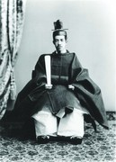
메이지시대, 다이쇼시대, 쇼와시대
다이쇼 시대
다이쇼 데모크라시와 다이쇼 천황

Slide 16
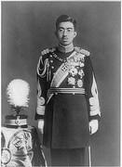
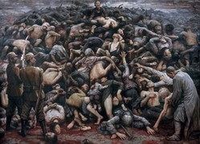
메이지시대, 다이쇼시대, 쇼와시대
쇼와 시대
쇼와천황
난징 대학살

Slide 17
메이지시대, 다이쇼시대, 쇼와시대
인간전시 동영상
http://www.ebs.co.kr/replay/show?prodId=10000&lectId=10074788

Slide 18
메이지시대, 다이쇼시대, 쇼와시대
청산되지 않은 과거.
http://www.ebs.co.kr/replay/show?courseId=BP0PAPB0000000009&stepId=01BP0PAPB0000000009&lectId=3001673

Slide 19
메이지유신에서 영향받은 근대국민국가

Slide 20
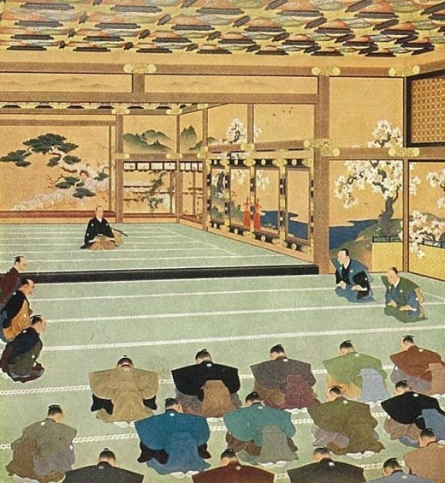
메이지유신에서 영향받은 근대국민국가
대정봉환

Slide 21
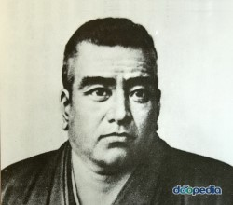
메이지유신에서 영향받은 근대국민국가
사이고 다카모리

Slide 22
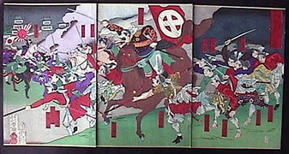
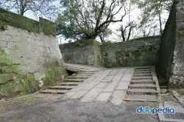
메이지유신에서 영향받은 근대국민국가
세이난 전쟁
세이난 전쟁의 그림과 가고시마 성

Slide 23
메이지유신에서 영향받은 근대국민국가
메이지 유신 정리 동영상
http://www.youtube.com/watch?v=CLZtukiAuPk

Slide 24
근대국민국가의 특징

Slide 25
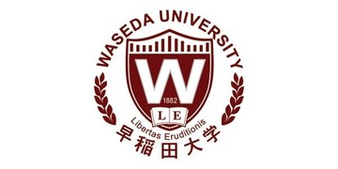
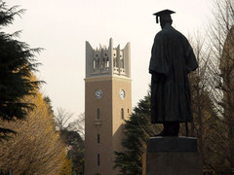
근대국민국가의 특징
교육
와세다 대학

Slide 26
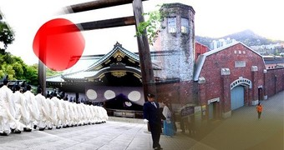
근대국민국가의 특징
종교
일본의 신도

Slide 27
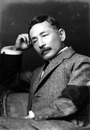
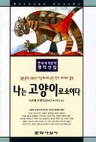
근대국민국가의 특징
문학
나쓰메 소세키의 나는 고양이로소이다.

Slide 28
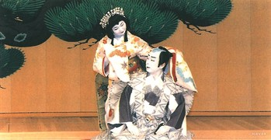
근대국민국가의 특징
예술
연극 (가부키)

Slide 29
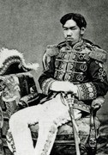
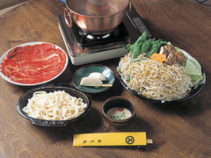
근대국민국가의 특징
의.식.주.
서양식 의복과 음식의 변화

Slide 30

Thank You :-)

